Slide 1
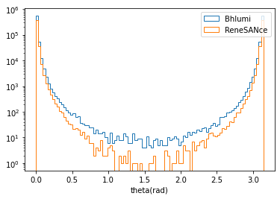
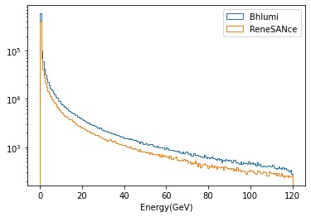
未归一化，光子数产生差距较大（可能和俄罗斯产生子设置有关）

Slide 2
